Slide 1
Консультация «Подготовка к обучению грамоте»
Подготовила:
учитель-логопед Наследова Е.Г.

Slide 2
Грамота – базовые правила чтения и написания текстов на некотором языке.
Обучение грамоте - это овладение умением читать и писать тексты, излагать свои мысли в письменной форме, понимать при чтении не только значение отдельных слов и предложений, но и смысл текста, т.е. овладение письменной речью. Обучающийся грамоте учится переводить звуки речи в буквы, т.е. писать, и воссоздавать по буквам звуки, т.е. читать.

Slide 3
Задачи обучения грамоты:
знакомить детей с понятиями «звук», «слог», «слово», «предложение»;
знакомить дошкольников с основными свойствами фонематического (звукового) строения слова;
знакомить детей с моделями (схемами) слов и предложений, специальными символами для обозначения звуков;
научить детей называть и подбирать слова, обозначающие названия предметов, действий, признаков предмета;
научить детей сравнивать звуки по их качественным характеристикам (гласные, твердые и мягкие согласные, глухие и звонкие согласные), сопоставлять слова по звуковому составу;
научить детей слоговому членению слов, выделению слогов из слова, постановке ударения в словах, определению ударного слога;
научить различать в предложении слова на слух, определять их количество и последовательность, составлять предложения, в том числе и с заданным количеством слов.

Slide 4
Структура занятий по обучению грамоте:
1.Оргмомент.
2.Сообщение темы занятия.
3.Характеристика звука.
4.Произношение звука изолированно и в слогах.
5.произношение звука в словах.
6.Физкультминутка.
7.Работа над предложением.
8.Произношение звука в связной речи.
9.Обучение элементам грамоты.
10.Итог занятия.

Slide 5
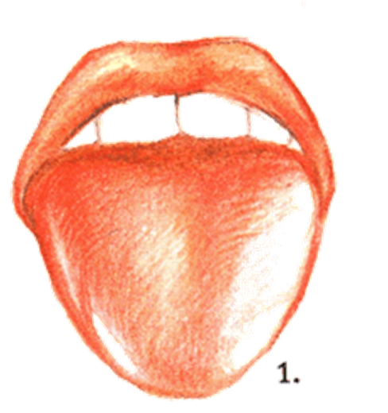
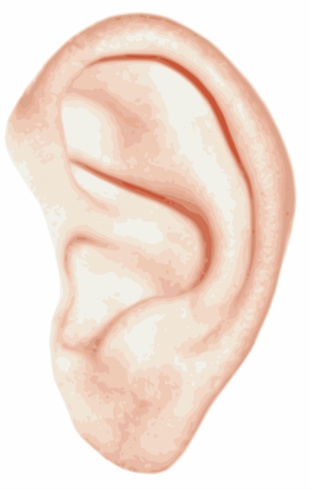
Звук
Буква

Slide 6
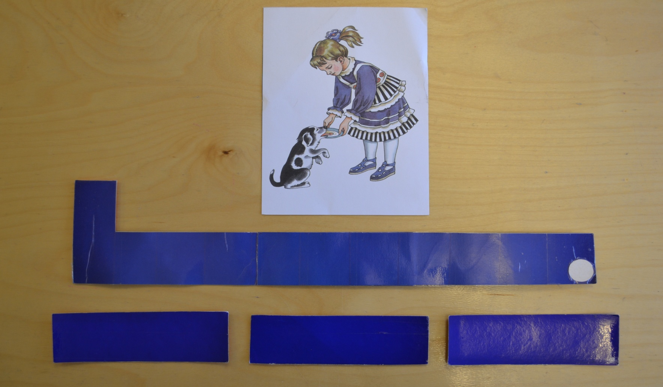
ОЗНАКОМЛЕНИЕ ДЕТЕЙ СО СЛОВОМ
Выделение слов в речи, в предложении.

Slide 7
ОЗНАКОМЛЕНИЕ ДЕТЕЙ С ПРЕДЛОЖЕНИЕМ
Предложение – это одно или несколько слов, связанных между собою по смыслу и выражающих законченную мысль.
-Составление схемы предложения.
-Составление предложения по схеме.
-Распространение простого предложения.
-Деление текста на предложения.
-Составление предложений из слов.
-Составления предложений по картинке.
-Составление текста из предложений.

Slide 8
ОЗНАКОМЛЕНИЕ ДЕТЕЙ СО СЛОГОВЫМ СТРОЕНИЕМ
СЛОГ – значимая часть слова, обязательно имеющая в своем составе гласный звук.
ПОСЛЕДОВАТЕЛЬНОСТЬ РАБОТЫ ПО ЧЛЕНЕНИЮ СЛОВ НА СЛОГИ:
Сначала берутся двухсложные слова типа ма – ма, па – па,МА-ша.
2) Водится трех и четырех сложные слова с открытыми слогами типа мо-ло-ко, со-ба-ка.
3) Вводят слова имеющие в своей структуре закрытый слог типа па-ро-ход, ве-ло-си-пед.
4) Анализируются односложные слова типа дом, сад, лук.
После усвоения понятия слог, часть слова, вводится термин – ударение.

Slide 9
Методы работы над слоговой структурой слова:
- счет слогов в слове (с хлопками)
- схематическое изображение слогов состава слова.
- придумывание слов к схеме
- установление соответствия слова – схема
- превращение коротких слов в длинные и наоборот. Например: лиса – лисица.
- намеренные ошибки в предложениях предложенные педагогом.
- перестановка слогов в слове. Например: мышка – камыш, банка – кабан.

Slide 10
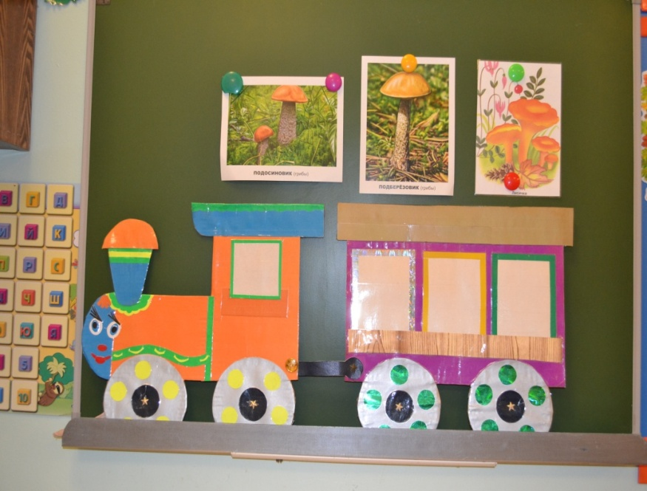
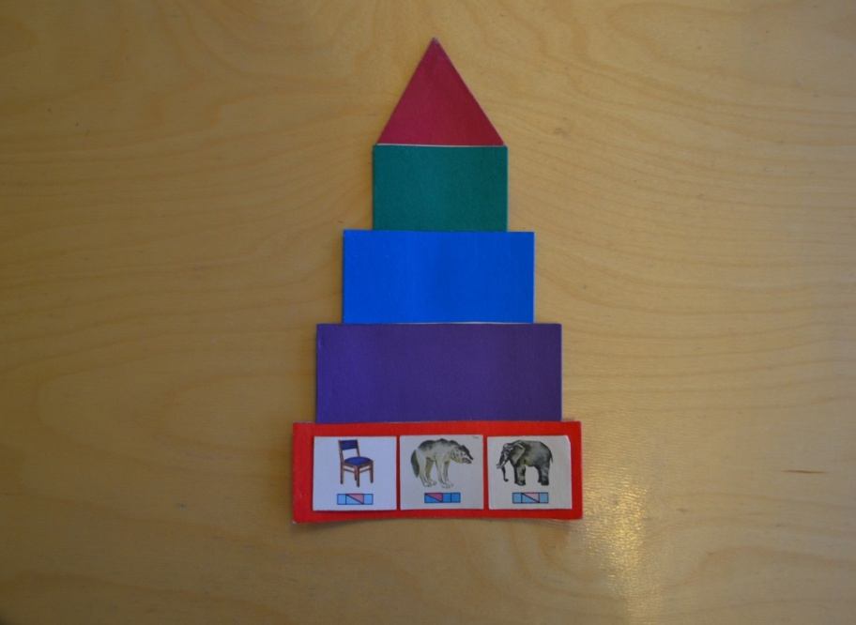
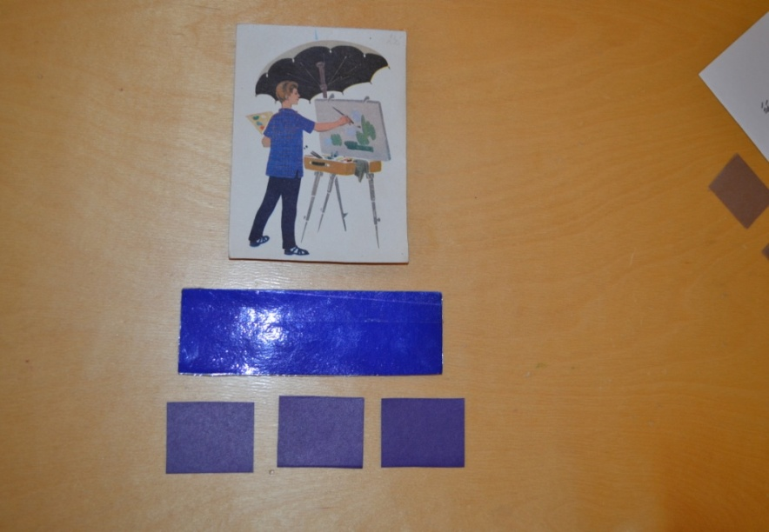
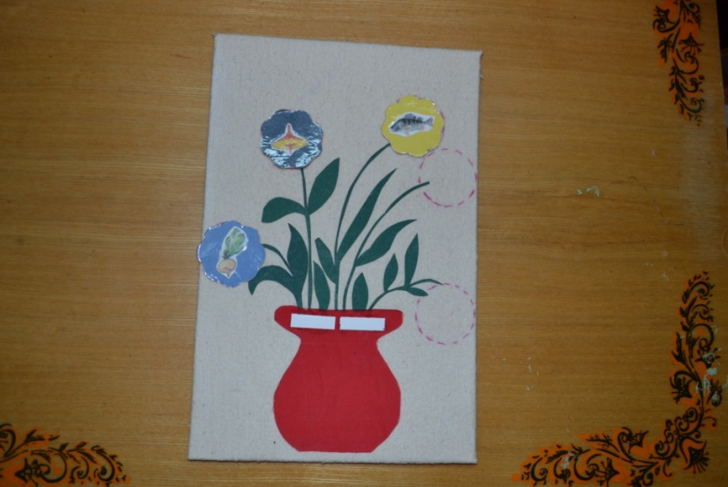
«Займи вагон»
«Собери пирамидку»
Работа над трех сложным словом
«Собери букет»

Slide 11
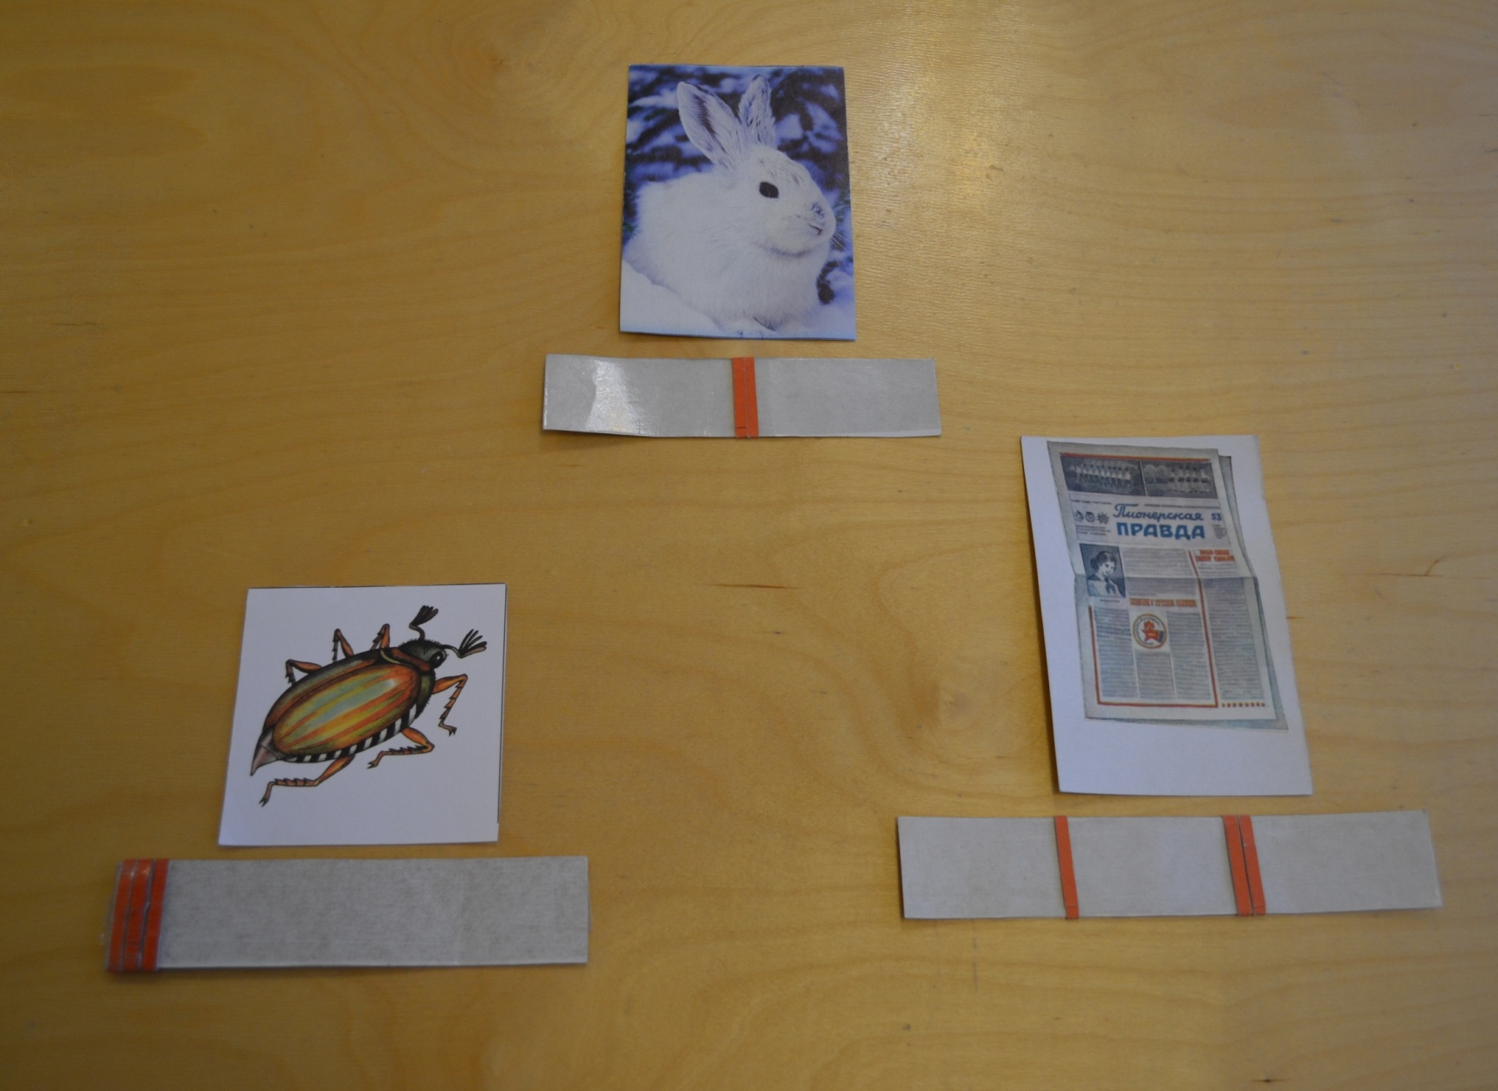
Работа со слоговыми линейками

Slide 12
Различение звуков по их качественным характеристикам
гласный звук
согласный твердый звук
согласный мягкий звук
звонкий звук
глухой звук

Slide 13
Звуковой анализ включает:
Определение наличия звука в слове.
Определение первого и последнего звука в слове.
Определение места звука в слове (начало, середина, конец слова).
Различение звуков по их качественным характеристикам (гласный - согласный, твердый - мягкий, звонкий - глухой).
Определение последовательности, количества и места звуков по отношению к другим звукам.

Slide 14
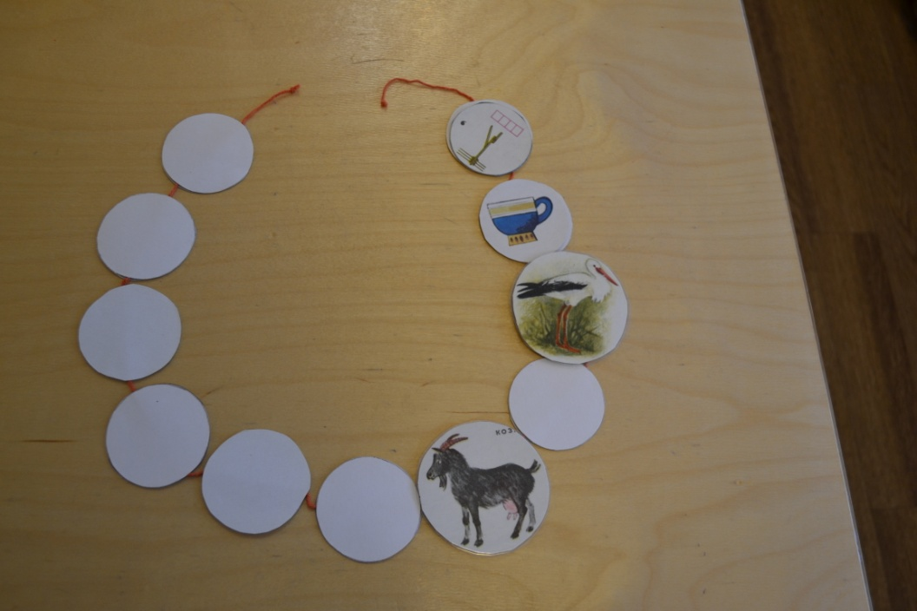
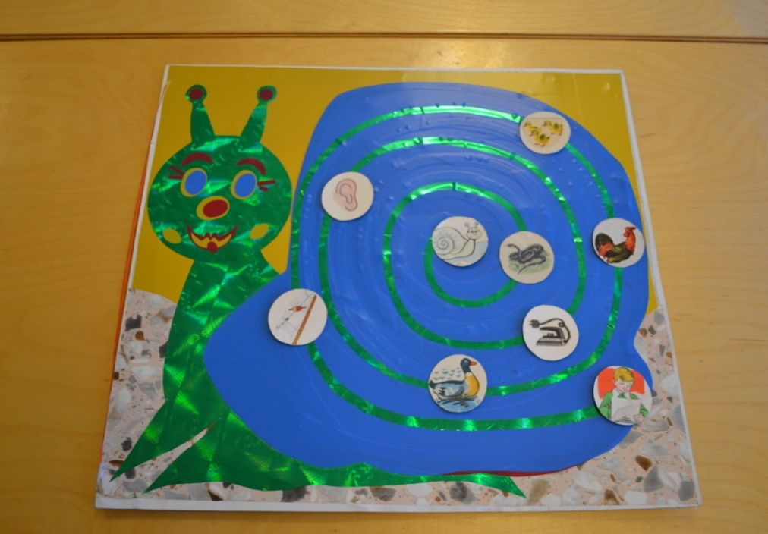
Определение наличия звука в слове
Данный этап предполагает определение на слух наличия ,
либо отсутствия в заданном слове заданного звука.
Игра «Поймай звук»:
Я буду произносить слова, а ты если в слове услышишь звук «А», хлопни в ладоши.
«Звуковые бусы»
«Звуковая улитка»

Slide 15
Определение места звука в слове

Slide 16
Определение места звука в слове
Звук слышится в начале слова (он первый, он только один)
Звук слышится в середине слова (он не первый и не последний)
Звук слышится в конце слова (он последний, он только один)

Slide 17
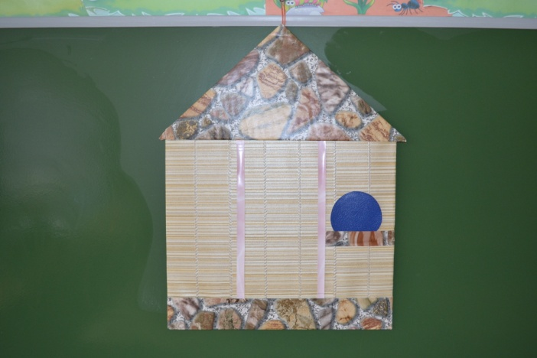
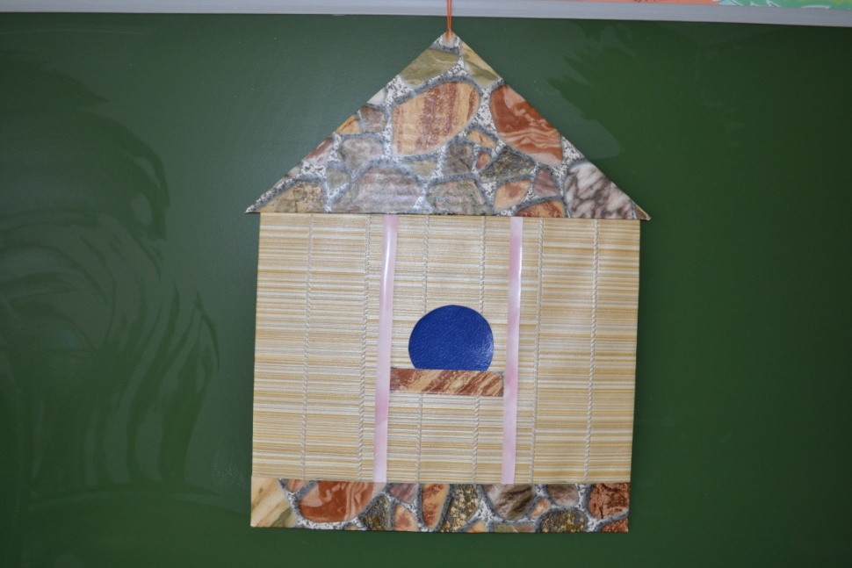
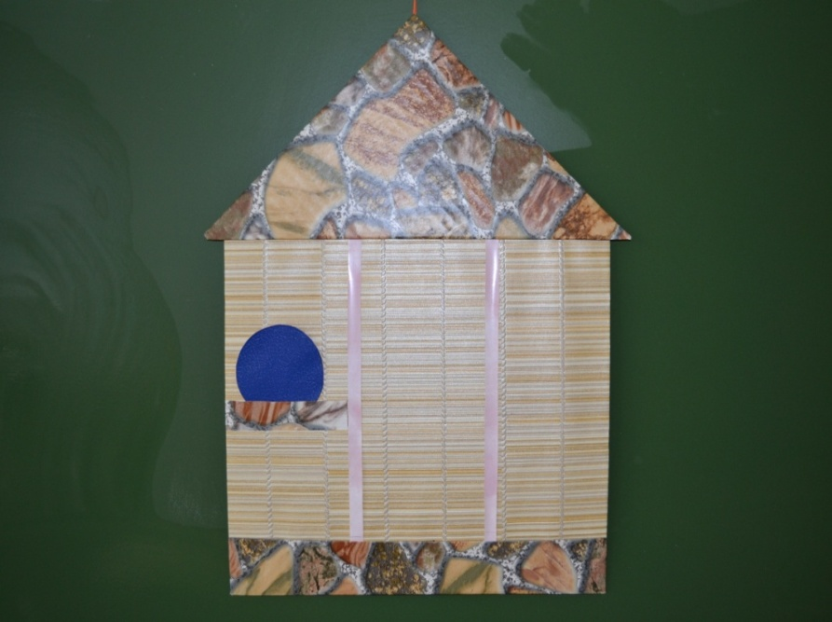
«Найди свой домик»

Slide 18
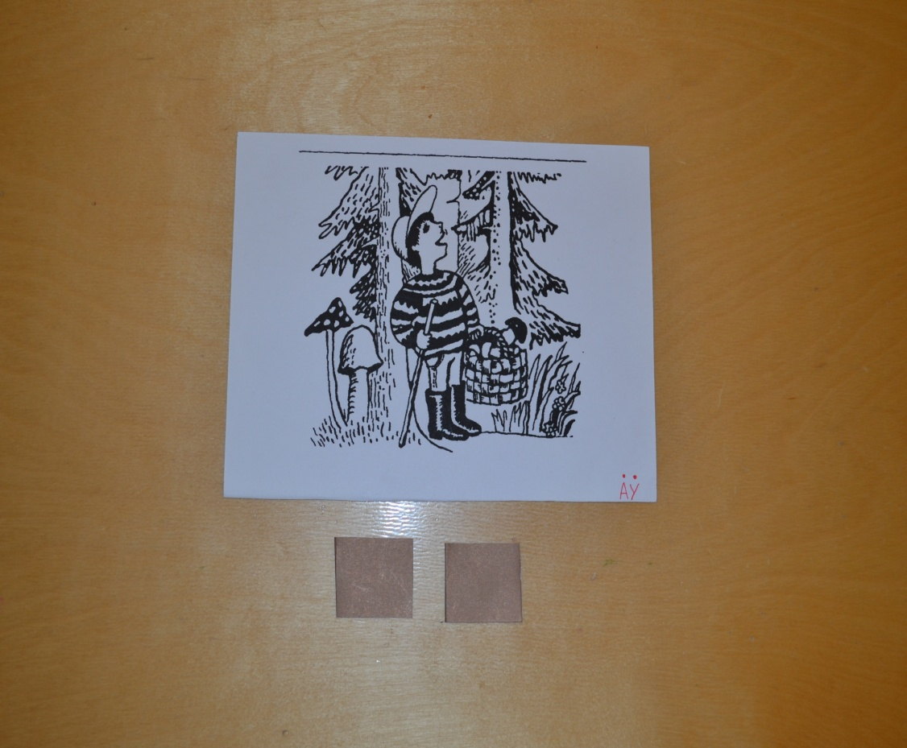
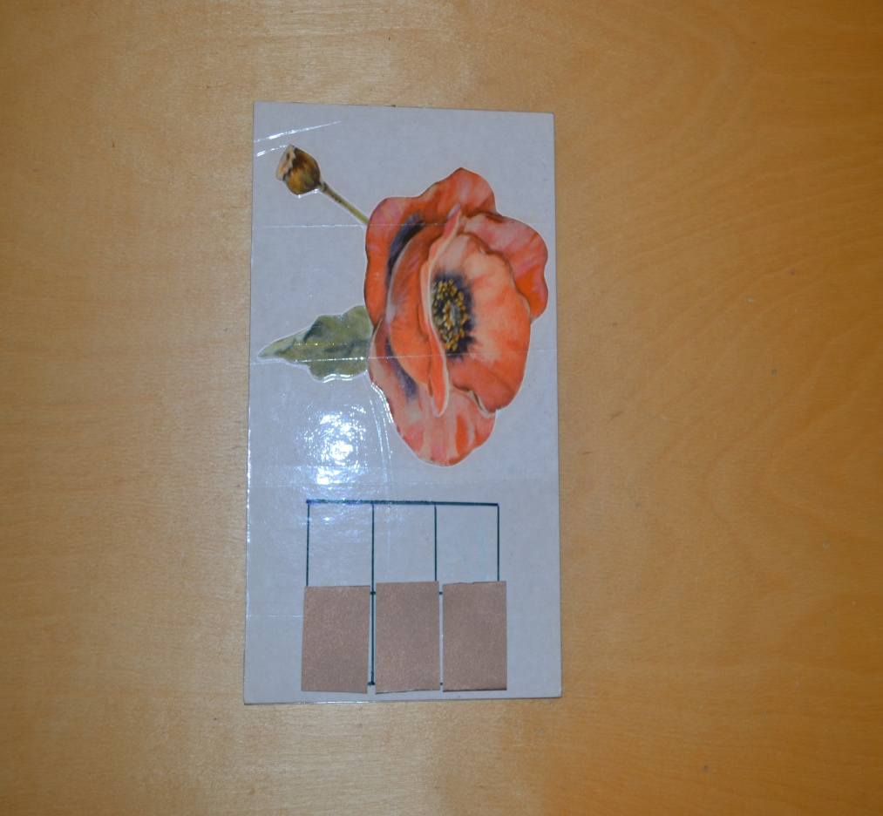
Определение порядка фонем (моделирование слова в виде картинки –слова, используя одноцветные фишки)

Slide 19
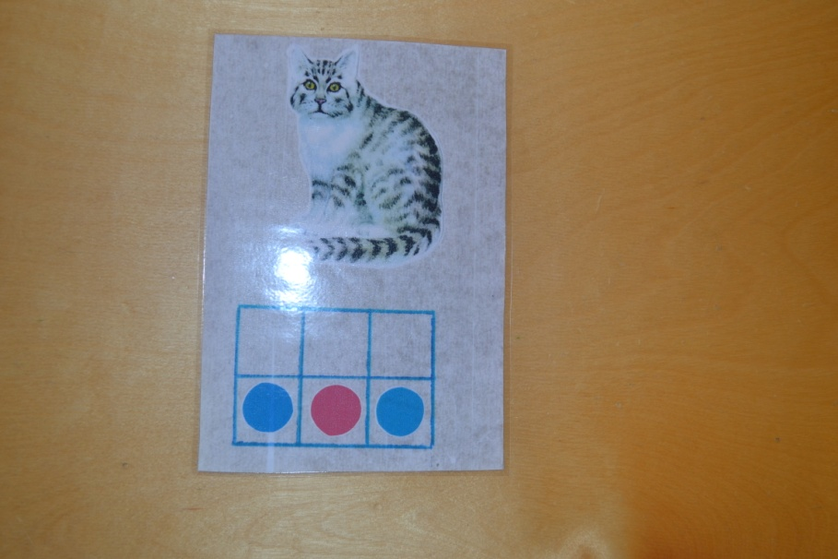
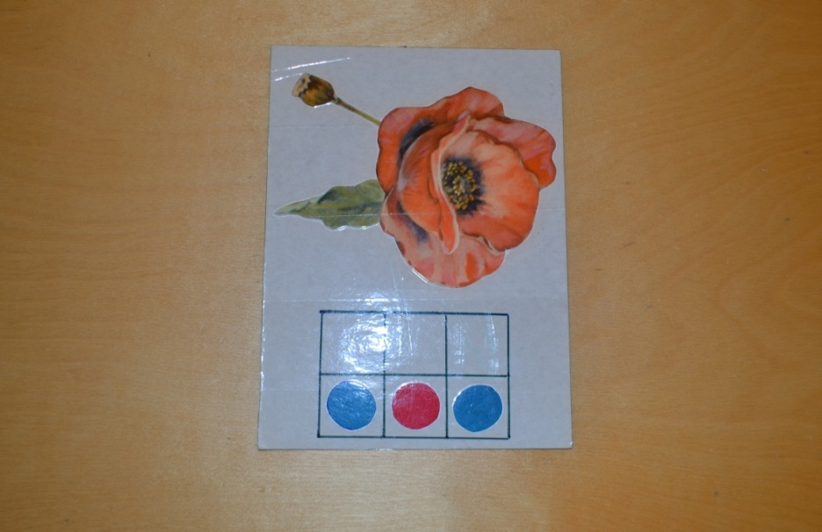
Определение порядка фонем в словах их трех звуков(моделирование слова в виде картинки –слова, используя цветные фишки)

Slide 20
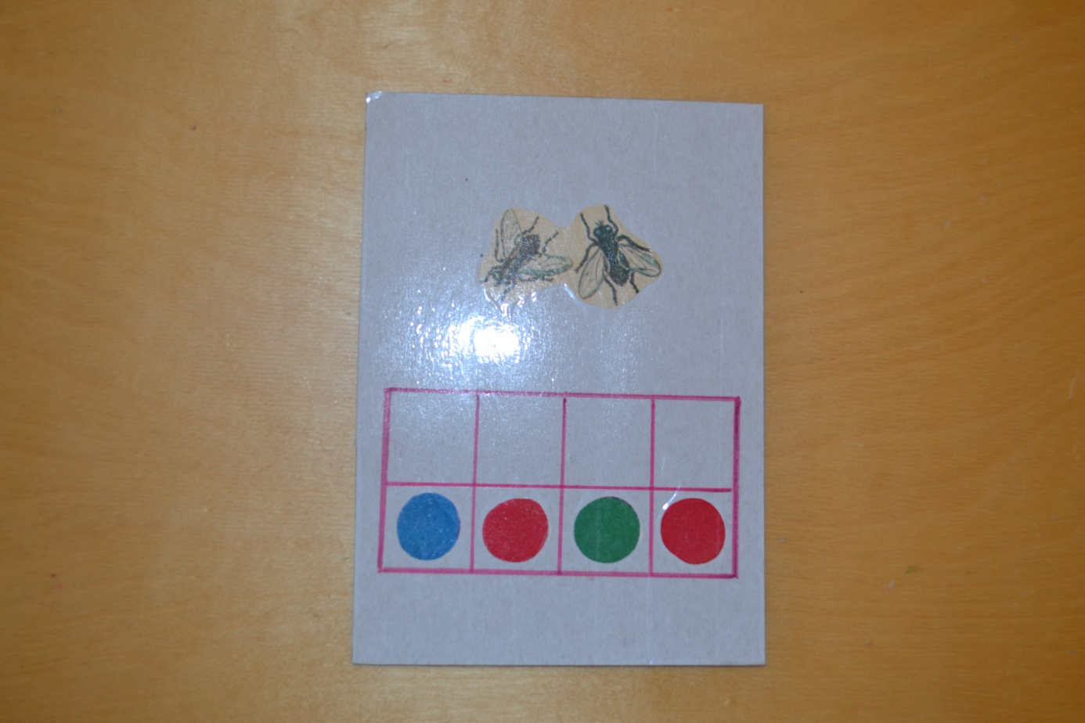
Определение порядка фонем в словах из четырех звуков

Slide 21
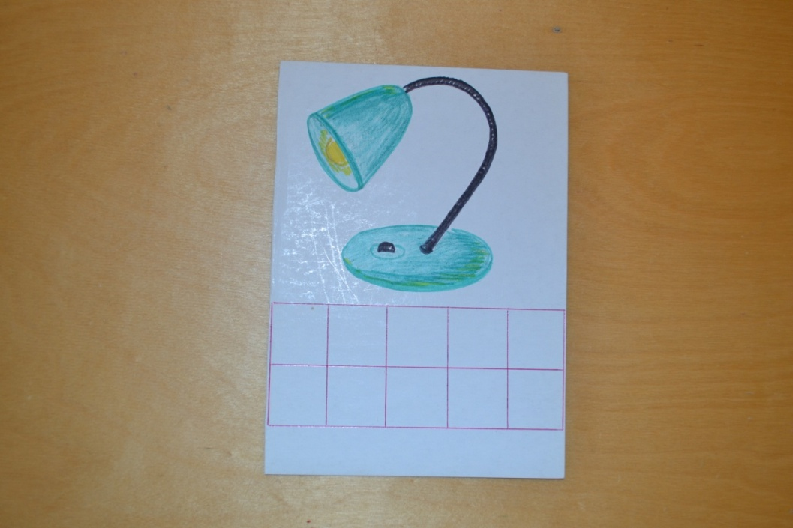
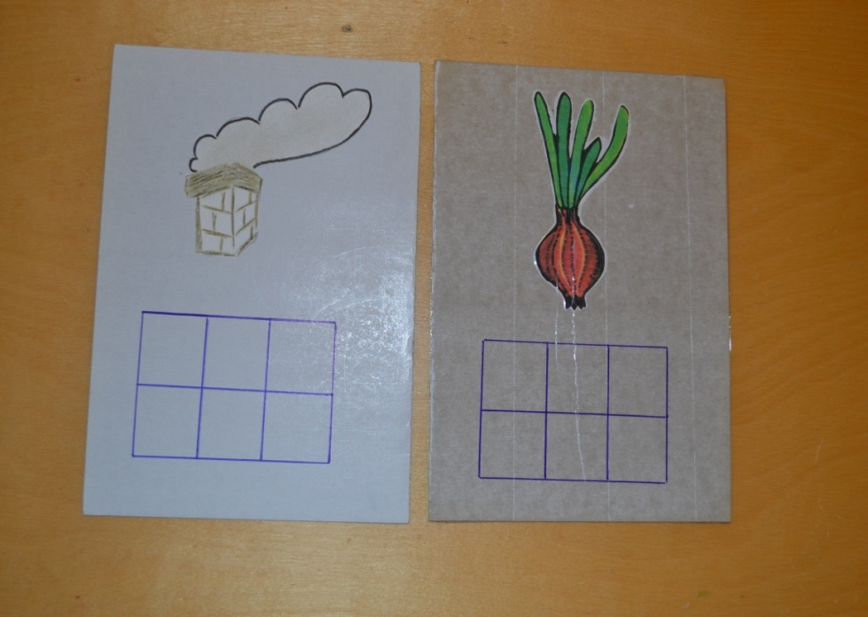
Звукобуквенный анализ слов

Slide 23
Спасибо за внимание !

